Slide 1
L’utilisation des technologies en classe de mathématique

Slide 2
Ordre du jour
Le numérique chez les jeunes
Le modèle SAMR
Les avantages du numérique (Ipad…)
Échanger sur des idées d’intégration
Passer par-dessus nos peurs
Pistes de réflexion

Slide 3
Le numérique chez les jeunes

Slide 4
5 choses que les étudiants veulent en éducation
Technologies interactives
Enseignants qui sont des mentors
Innovation dans l’enseignement et l’apprentissage
Avoir le choix
Des applications dans la vie réelle

Slide 5
« Lorsque la tablette électronique entre en classe, c’est la gestion de la classe au complet qui doit évoluer :modifier l’aménagement physique du mobilier, adopter une approche constructiviste, favoriser la créativité, l’inventivité et la curiosité dans les stratégies d’enseignement. »
« Marc-André Girard »

Slide 7
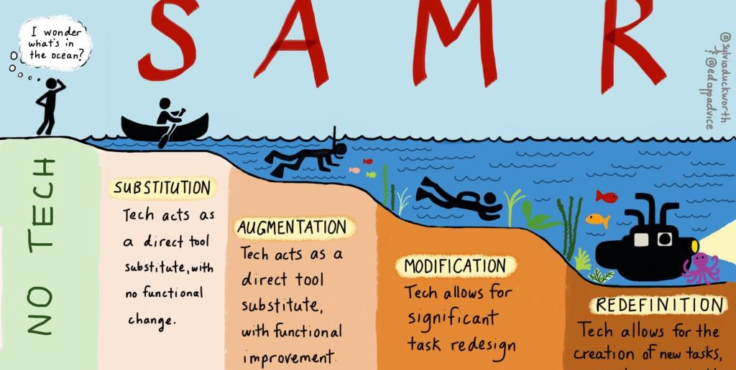
Modèle SAMR

Slide 8
Le modèle en verbes
S | A | M | R
Décrire Comparer Résumer Exemplifier Construire Enseigner | Classer Démontrer Simuler Déduire Différencier | Justifier Vérifier Comparer Évaluer Débattre | Imaginer Transformer Créer Produire Inventer

Slide 9
exemples
- Cartes conceptuelles
- Simulation en probabilité
- construire des Diagrammes
- construire ou analyser un Graphique
- Construire un questionnaire
- Faire un sondage
- faire une Démonstration
- Présentation multimédia
- Podcast
- Vidéo
- etc...

Slide 10
Toujours partir d’une intention pédagogique et non d’une application ou d’un logiciel.
Ensuite, on trouve le meilleur outil pour le faire.
L’application parfaite n’existe pas.

Slide 11
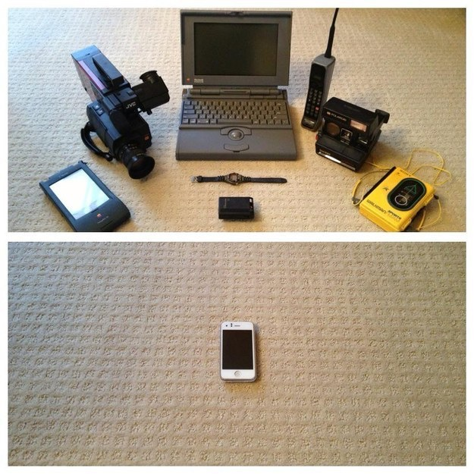
1994
2015

Slide 12
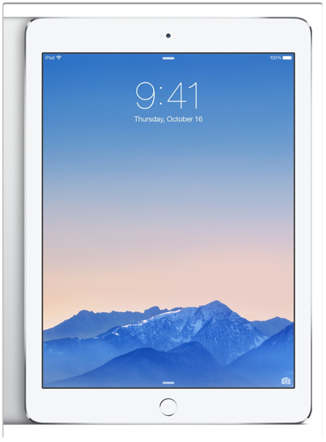
Mais que faire en classe avec une tablette ?

Slide 13
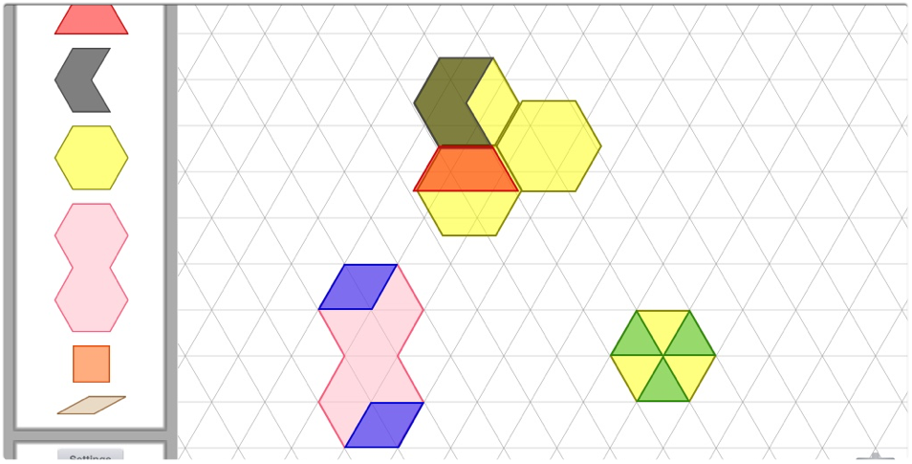
Compréhension des fractions
pattern block

Slide 14
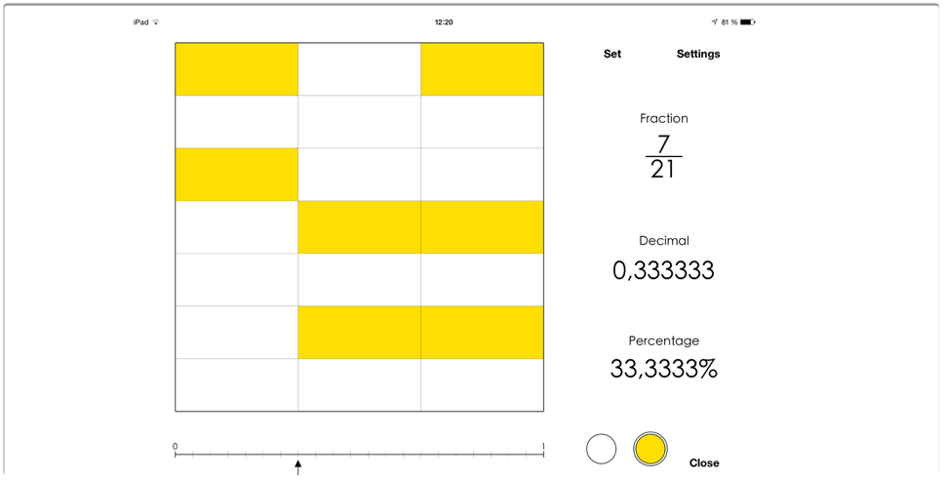
Démontrer sa compréhension des fractions
VISUAL F D& P

Slide 15
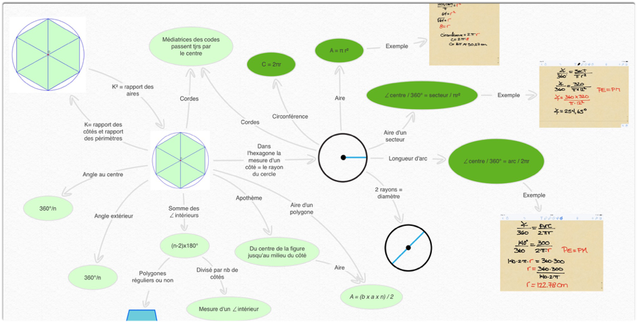
Carte conceptuelle
INSPIRATION INSPIRATION

Slide 16
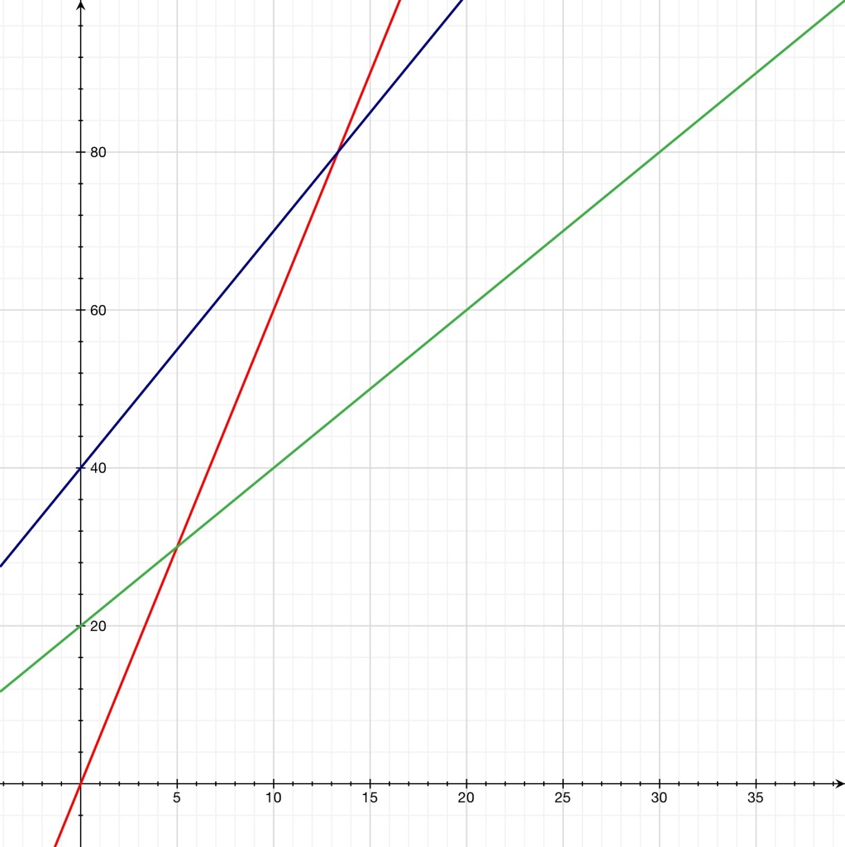
Construire des graphiques
afin de développer l’approche
fonctionnelle
QUICK GRAPH
DESMOS

Slide 17
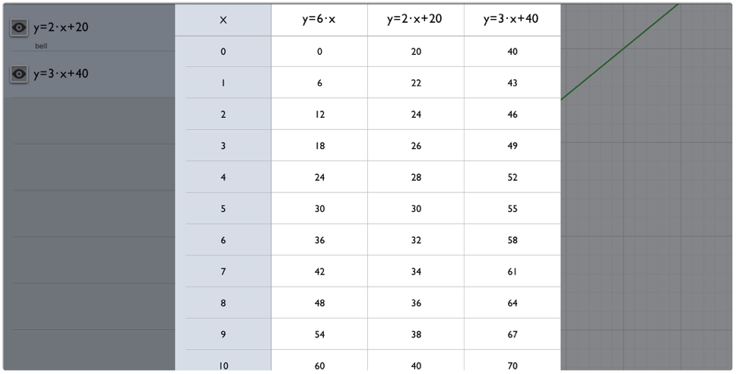
Génére automatiquement les tables des valeurs
QUICK GRAPH
DESMOS

Slide 18
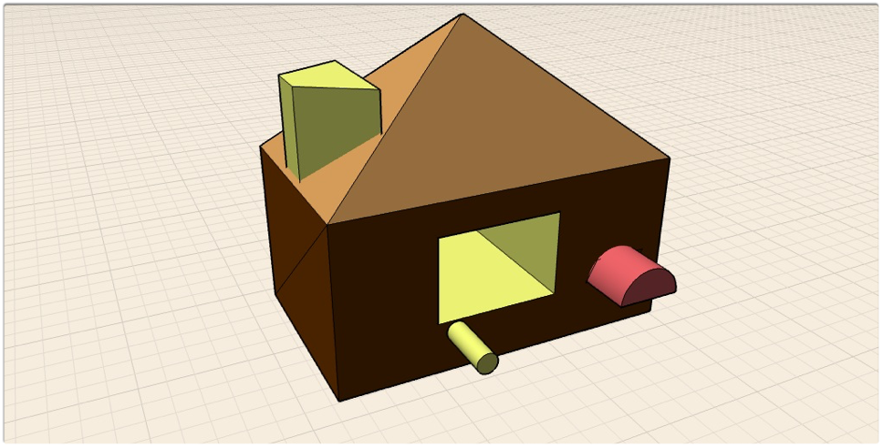
Construction 3D
FORMIT SKETCHUP

Slide 19
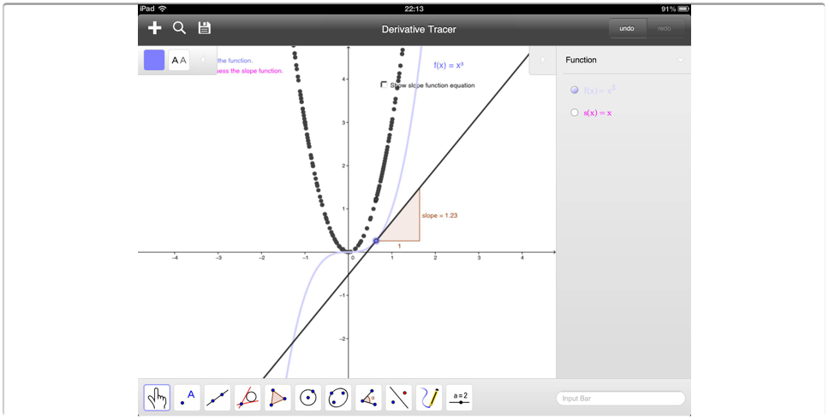
Étude des fonctions
GÉOGÉBRA GÉOGÉBRA

Slide 20
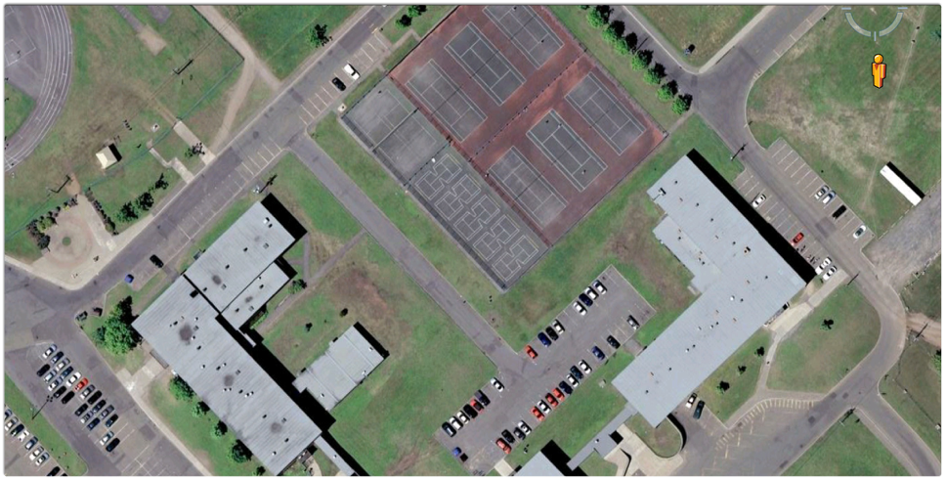
Proportions
Plan google earth

Slide 21
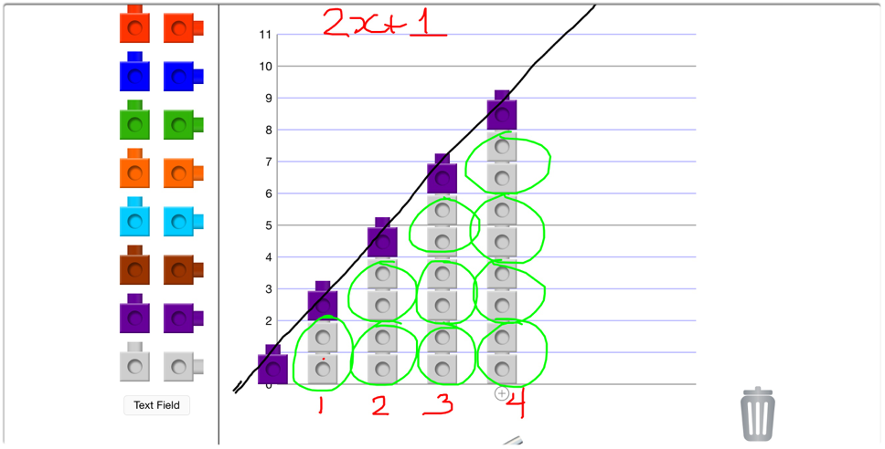
Généralisation
cubes

Slide 22
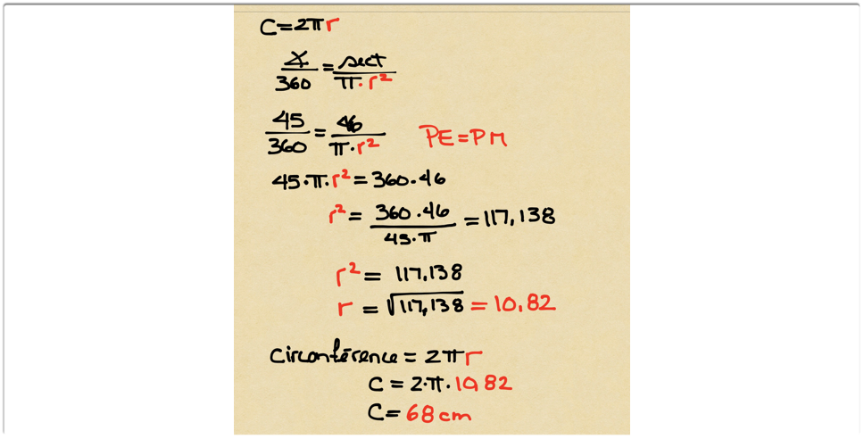
Démonstration
Notability

Slide 23
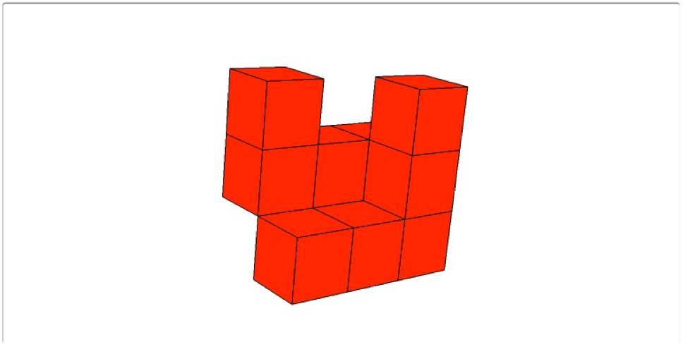
Perspective
3d views

Slide 24
ÉTUDE DES FONCTIONS
VIDEO PHYSICS

Slide 25
L’enseignant contrôle toutes les sphères de la pédagogie
Le temps
L’espace
Le comportement des élèves
Les connaissances à transmettre

Slide 26
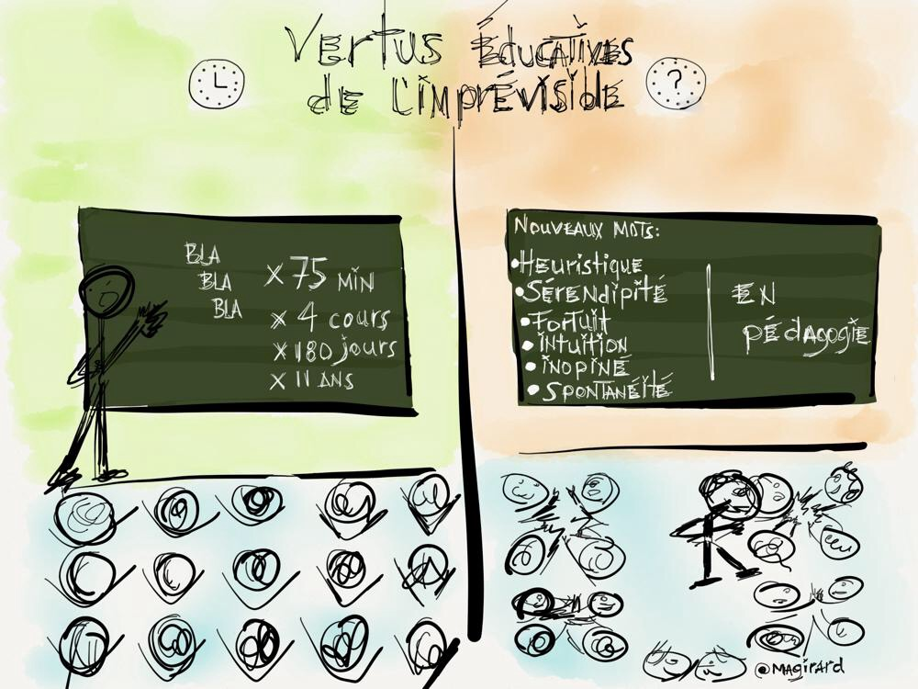

Slide 27
L’intégration des technologies en classe
Réaménager la classe (rangs d’oignons c’est out !)
Faciliter la collaboration
Permettre le travail individuel
Accent sur l’apprentissage et non l’enseignement
Intégrer les TIC

Slide 28
N’ayez pas peur de vous tromper !

Slide 29
En classe les élèves attendent la réponse alors
qu’ailleurs…
Alors en classe…
Demande à un ami
Demande au groupe
Cherche sur le Net
Demande à ton enseignant

Slide 30
Ressources web

Slide 31
http://www.graphingstories.com

Slide 32
http://de-clic.com/2013/03/21/lintegration-des-tic-en-maths-comment-faire-une-formation-de-jocelyn-dagenais/

Slide 33
http://de-clic.com/2013/03/21/lintegration-des-tic-en-maths-comment-faire-une-formation-de-jocelyn-dagenais/

Slide 34
http://www.graphingstories.com

Slide 35
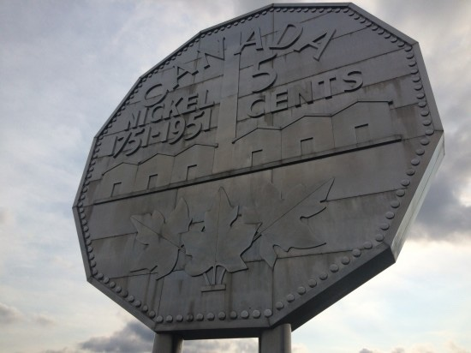
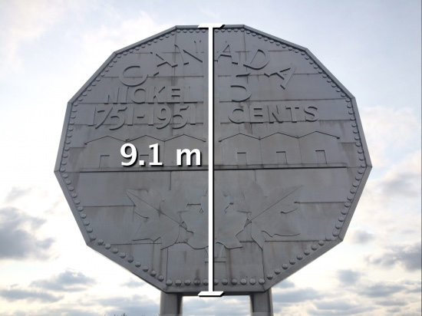
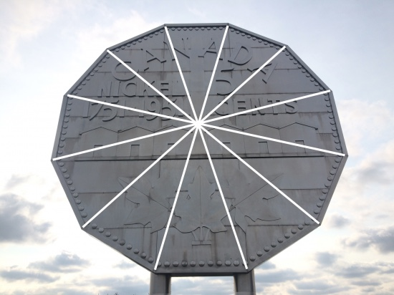
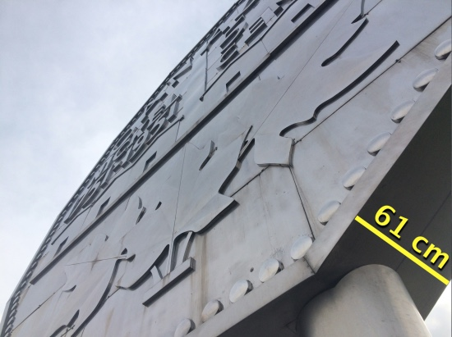
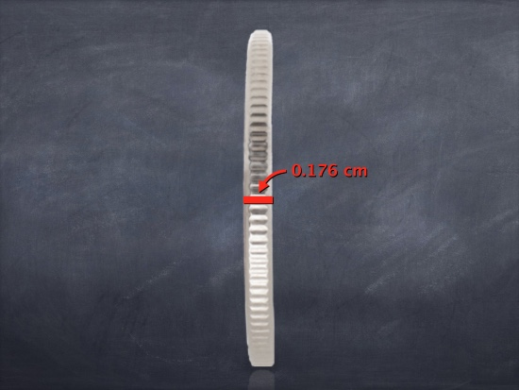
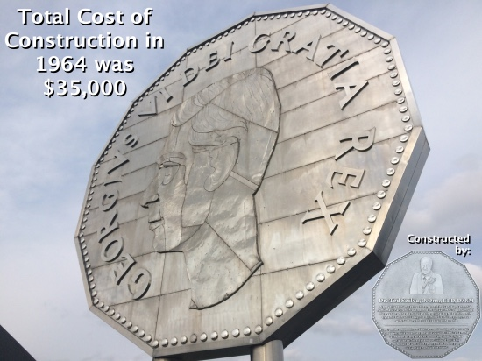
Big Nickel
Trigonométrie
https://tackk.com/bignickel

Slide 36
http://illuminations.nctm.org/Activity.aspx?id=3576

Slide 37
Les technologies sont bienvenues dans toutes les sphères de notre vie…sauf en éducation.

Slide 39
Pistes de réflexion
Aimeriez-vous être dans votre propre classe si vous étiez un élève ?
Tolèreriez-vous que votre médecin de famille n’ait suivi aucune formation continue depuis 15 ou 20 ans ?

Slide 40
